Slide 1
Omlægning Til PIC16F684 ICSP OG rigtig assembler

Slide 2
Kredsens layout
Side 2 datablad
Vdd =5v
Vss =0v
ICSPDAT = Datalinjen
ICSPCLK = Clock til programering

Slide 3
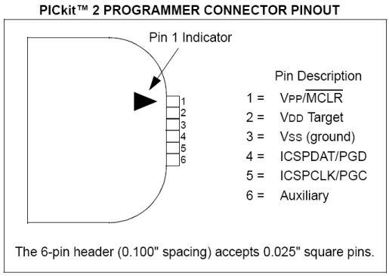
ICSP på PICkit2

Slide 4
Forbindelse – Datablad – Programmering make it simple
Sluk for komparatorene i CMCON0
Sluk for Analog til Digital converterne i ANSEL
Sæt indgange og udgange op i TrisA og TrisC
Lav programmet hvis SWITCH=1 så LED=1 (se lab2)

Slide 5
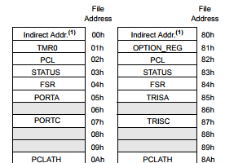
Bank0 Bank1
Side 8 i databladet
Set bit 5 (RP0) i status for at gå til bank1
Clear bits i TrisA og TrisB du vil bruge som udgange Out = 0
Sæt bits i TrisA og TrisB du vil bruge som indgange In = 1
Clear bit 5 (RP0) i status for at gå til bank0

Slide 6
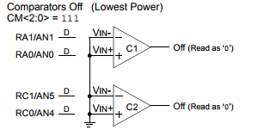
Bit 4 --- 7
CIS --- C2OUT
er kun relevante hvis du vil anvende komparatoren

Slide 7
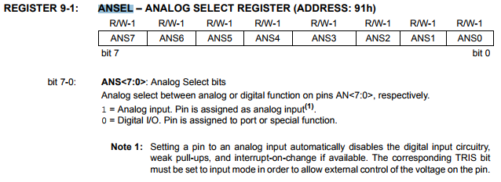
Slå Digital til Analog konverteren fra

Slide 8
1 times leg
Husk hvordan du laver en kontakt
Husk hvordan du laver en LED
Spørg hvis du ikke kan huske

Slide 9
Opsætning af en PWM
Få en motor til at køre i forskellige hastigheder
Vælg hurtigt eller langsomt med knappen fra før
Vi prøver at sætte periodetiden til 244 hz
Vi regner med at den interne Clock er 8MHz

Slide 10
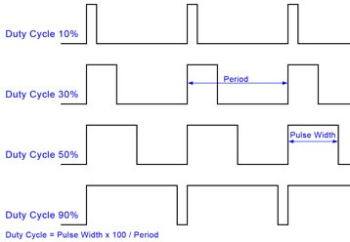
Tanker om pulsbrede modulationen (PWM)
Der skal laves en frekvens
Det gøres med Timer2
Sæt periodetiden i PR2 side 79
Sæt prescaleren i T2CON side 53
Sæt PWM´op i CCP1CON side 75

Slide 13
Fri leg
Få en motor til at køre i forskellige hastigheder
Vælg hurtigt eller langsomt med knappen fra før
Vi prøver at sætte periodetiden til 244 ms
Vi regner med at den interne Clock er 8MHz

